Slide 1
Välkomna till informationsmöte om fönsterbyte vid Brf Etsningen

Slide 2
Vilka är vi!
Sustend AB, ansvarar för projektledning
Projektledare Mustafa Dawod
070-234 41 16, md@sustend.se
Svea Fönster AB, entreprenör som utför arbete
Projektledare Daniel Pernebring
073-868 11 25, daniel@sveafonster.se

Slide 3
Produktionsstart
Sustend har delat ut info till alla boende.
Allmän info och tidplan anslås vid portar av Svea Fönster AB .
Avisering kommer från Svea Fönster AB till berörd boende ca en vecka innan start i lägenhet.
Plocka undan ca 1 m runt fönster t.ex. gardiner, lampor, blomkrukor etc.

Slide 4
Hur går arbetet till?
Nyckel i nyckeltuben eller vara hemma.
Arbetet sker under en arbetsdag i din lägenhet.
Gamla fönster demonteras och nytt monteras på 1 timme.
Kompletterings arbete.
Arbetstider vardagar 8-17.
Återbesök?

Slide 5
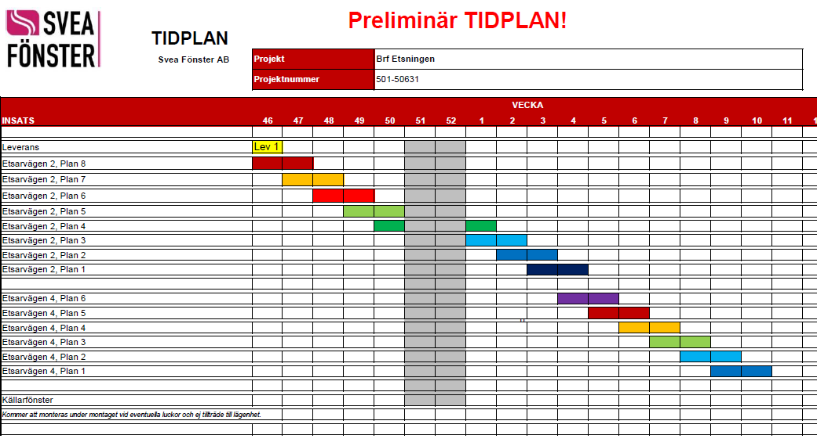
Preliminär tidplan

Slide 6
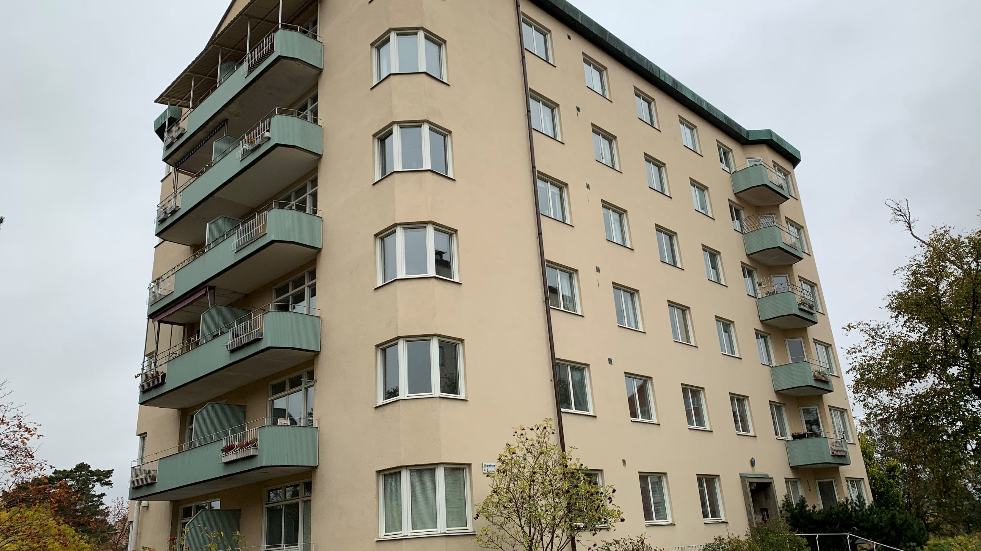
Frågor?

Slide 7
Tack!

